Slide 1
1조 김지민, 김철민, 서화성, 장동주

Slide 2
1. 소음측정App
- 소비자의 권리향상
1조 김지민, 김철민, 서화성, 장동주

Slide 3
하나, 현황분석
비대칭적 주택시장에서 가장 큰 정보 폐쇄성을 가진 소음.
민간임대주택 거주자의
거주만족도
2015.02 Data 기준
최규연, 권대중. (2014). 민간임대주택 거주자의 주거만족도와 주거만족도가 매입의향에 미치는 영향. 대한부동산학회지, 32(1), 107-133.

Slide 4
하나, 현황분석
살아보기 전에 소음의 정도를 알 수 없고,
알고 난 뒤에는 해결방법이 없다.
소음 원인
2015.02 환경부 조사

Slide 5




둘, 제안
원룸에 누적 소음 측정기를 설치하고, 이를 바탕으로 소비자의 선택을 받는다.
소비자의 선택
소음을 기준으로 선택 가능
소음 평균치 : 20db
소음 평균치 : 40db
소음 평균치 : 60db

Slide 6
셋, 실행방안
안드로이드 앱으로 데이터 전송이 가능한 제품 개발
사용흐름
소음 측정
데이터 수집 및 분석
사용자

Slide 7



넷, 기대효과
집주인과 세입자의 이익 개선
공정거래
우리집은 소음이 적으니 세입자에게 돈을 더 받아 수익을 창출할 수 있겠군
돈을 더 주더라도 소음이 적다고 검증된 집을 선택할 수 있겠군!

Slide 8
2. 디지털 악세서리
1조 김지민, 김철민, 서화성, 장동주

Slide 9
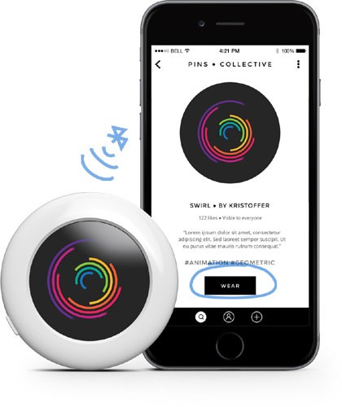
하나, 필요한 이유
뱃지를 통해 감정상태 표시 / 의사소통가능(공부중, 휴식중)

Slide 10



둘, 제안
개성을 좀 더 적극적으로 표현가능

Slide 11
셋, 실행방안
안드로이드 앱으로 데이터 전송이 가능한 제품 개발
사용흐름
앱
(표현전송)
연결
악세서리
(표현출력)

Slide 12

넷, 예상되는 문제점
소형화

Slide 13
3. 빌트인 홈클리닝 시스템
1조 김지민, 김철민, 서화성, 장동주

Slide 14



하나, 현황분석
숙박업 등에서 청소상태 체크는 가장 중요한 부분이나 관리가 쉽지 않음

Slide 15


하나, 현황분석
로봇청소기로는 완벽한 자동화가 이루어지지 않음

Slide 16




둘, 제안
다양한 센서를 이용해 청소효율을 높인다.
다양한 센서
미세먼지
먼지
레이저센서
이미지센서

Slide 17
셋, 실행방안
청소 시기와 주기, 그리고 현재의 상태가 어떤지를 알려주는 시스템을 구축
사용흐름
청소상태
체크
앱/월패드
사용자

Slide 18


넷, 기대효과
청소효율화
청소 효율화

Slide 19
감사합니다.

